Slide 1

Android源代码目录结构
黎鹏

Slide 2
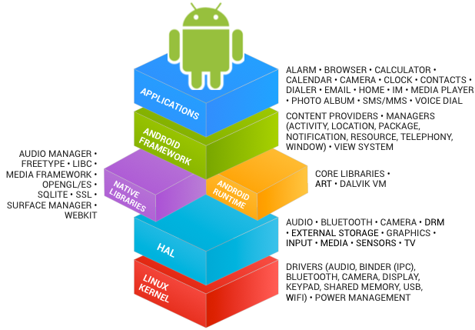
框架
应用层
应用框架层
系统运行库层
硬件抽象层
Linux内核层

Slide 3
应用层: packages/
系统内置的应用程序以及非系统级的应用程序都是属于应用层
应用框架层（Java Framework) framework/
应用框架层为开发人员提供了可以开发应用程序所需要的API
这一层的是由Java代码编写的，可以称为Java Framework
系统运行库层（Native)
1) C/C++程序库: framework/
2) Android运行时库：核心库(libcore/)和ART(art/, dalvik/)
硬件抽象层（HAL) : hardware/
硬件抽象层是位于操作系统内核与硬件电路之间的接口层
目的在于将硬件抽象化, 使其具有硬件无关性，可在多种平台上进行移植.
Linux内核层: kernel/
Android 的核心系统服务基于Linux 内核
在此基础上添加了部分Android专用的驱动

Slide 4
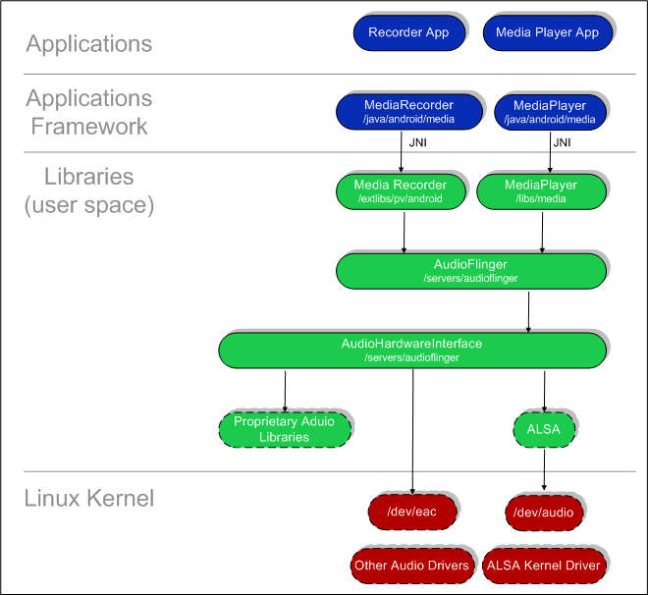
Android Audio example =====>>

Slide 5
主要探讨AndroidO的目录结构
具体请参考AndroidO源代码目录结构.txt

